Slide 1
AMSCLAE
AUTORIDAD PARA EL MANEJO SUSTENTABLE DE LA CUENCA DEL LAGO DE ATITLÁN Y SU ENTORNO –AMSCLAE-
Inga. Luisa Cifuentes Aguilar
Directora ejecutivA

Slide 2
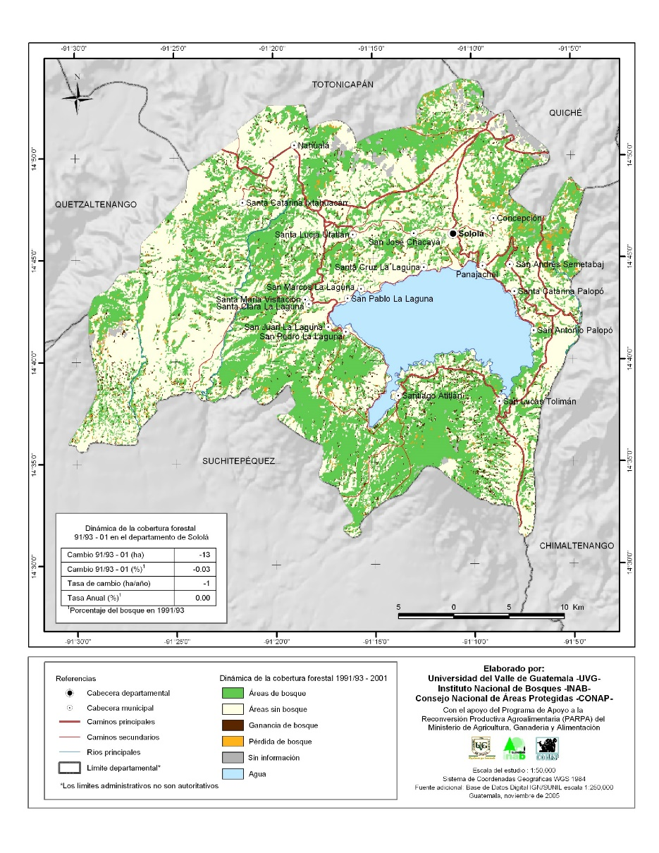
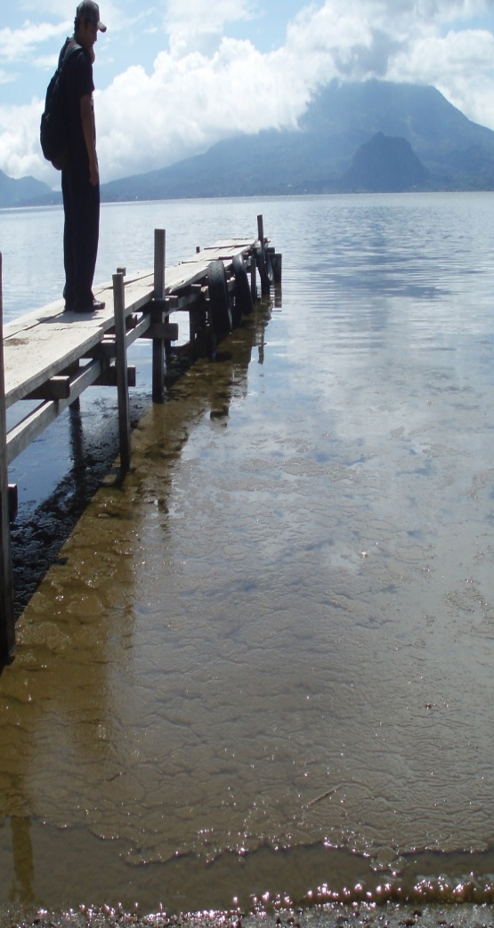
SITUACIÓN ACTUAL DEL LAGO DE ATITLÁN 2019
TRANSPARENCIA 2016-2018
En los 60´s
Presente
Valores promedio de transparencia por sitio de marzo a noviembre del 2018 (DICA/AMSCLAE, 2018).

Slide 3
NIVEL DEL LAGO DE ATITLÁN 2016-2019

Slide 4
Logros en Manejo de Residuos líquidos – Aguas Residuales, etc.
Diagnóstico de poblados urbanos
Estrategia para el manejo integral de aguas residuales aprobada
Avances en solución Integral: Avances en Ortofotos, diseño de drenajes y redes de agua potable, estudio técnico de una propuesta de solución (AALA) Avances en propuestas de financiamiento (BCIE y BID).
Estudio Técnico de Aguas Residuales en seis (6) municipios de la cuenca (San Andrés Semetabaj, Panajachel, Santa Catarina Palopó, Santiago Atitlán, San Juan la Laguna y San Antonio Palopó)
Construcción o ampliación de sistemas de tratamiento de aguas residuales (SNIP)
2016 - San José Chacayá
2017 - San Marcos la Laguna y San Andrés Semetabaj
2018 – (8) Concepción, Panajachel, San Juan la Laguna , San Antonio Palopó, San Pablo la Laguna y segundas fases en Santa Cruz la Laguna, Santa Catarina Palopó y Santa Lucía Utatlán)
2019 – (4) Santa Lucía Utatlán, Panajachel, Sana Cruz la Laguna y San Juan la Laguna, todos Fase 2
Rehabilitación de sistemas de tratamiento y alcantarillado(SNIP)
2018 – Panajachel (alcantarillado y PTARs) Santa Catarina Palopó
2019 – Sololá, San Pablo, Santiago Atitlán (alcantarillado)
Notes:
2018 – (6) San Antonio Palopó 206254, Santa Lucía Utatlán 221874, Concepción 222082, Panajachel 222082, Santa Catarina Palopó 206334, Santa Cruz la Laguna 206211, San Juan la Laguna 205572, San Pablo la Laguna 186540)
2019 – (3) Santa Lucía Utatlán 222488, Panajachel 222082, Santa Cruz la Laguna 206211 y San Juan la Laguna 220557, todos Fase 2
2018 Panajachel (alcantarillado y PTARs) 222068-200339 Santa Catarina Palopó y José Chacayá
Sololá 208051, San Pablo 222534, Santiago Atitlán 222852 (alcantarillado)

Slide 5
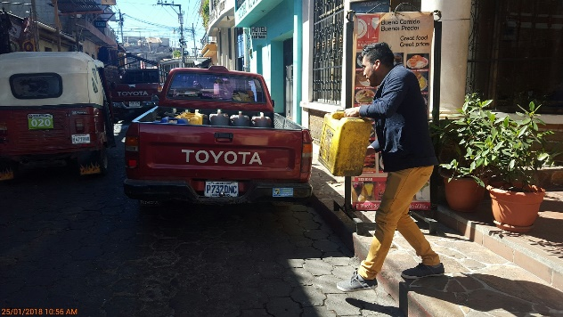
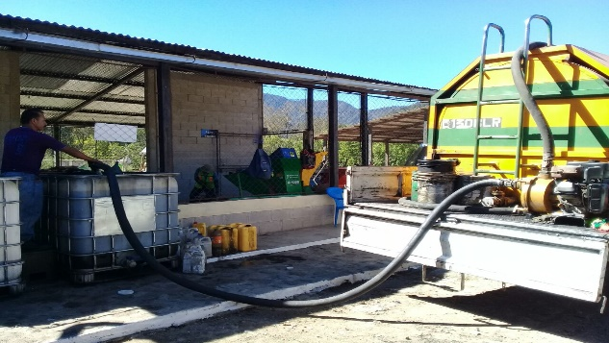
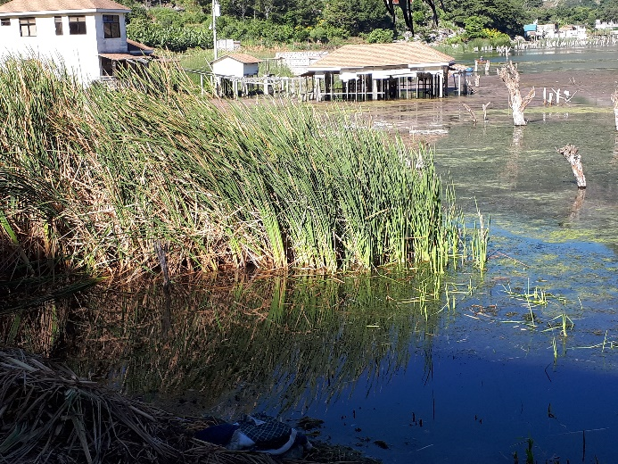
Logros en manejo de Desechos Especiales
Recolección y extracción de la cuenca de xxx litros de aceite
2017 – 4,716 litros de aceite
(3,172 de motor y 1,544 de cocina)
2018 – 4,051 litros de aceite
(1,731 de motor y 2,320 de cocina)
Reforestación de tul (Filtro biológico que evita ingreso de nutrientes al lago
2017 – 25 siembres, 2500 macollas, 2300 metros lineales
2018 1327 macollas, 1550 metros lineales

Slide 6
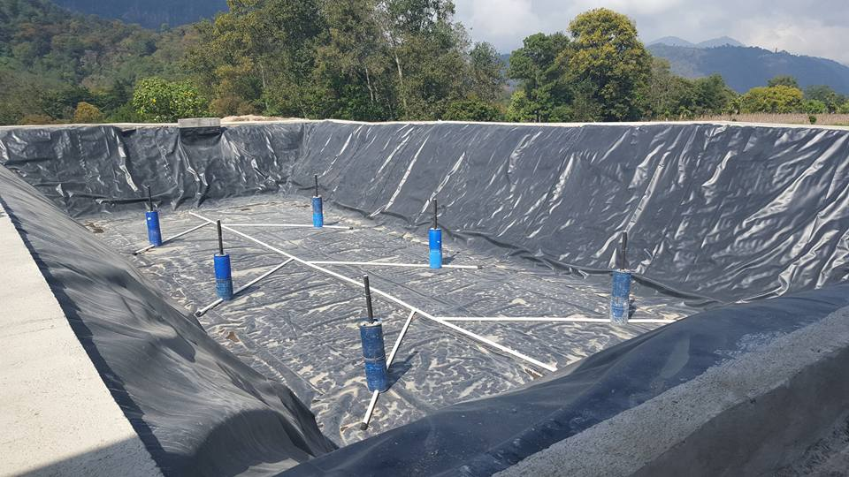
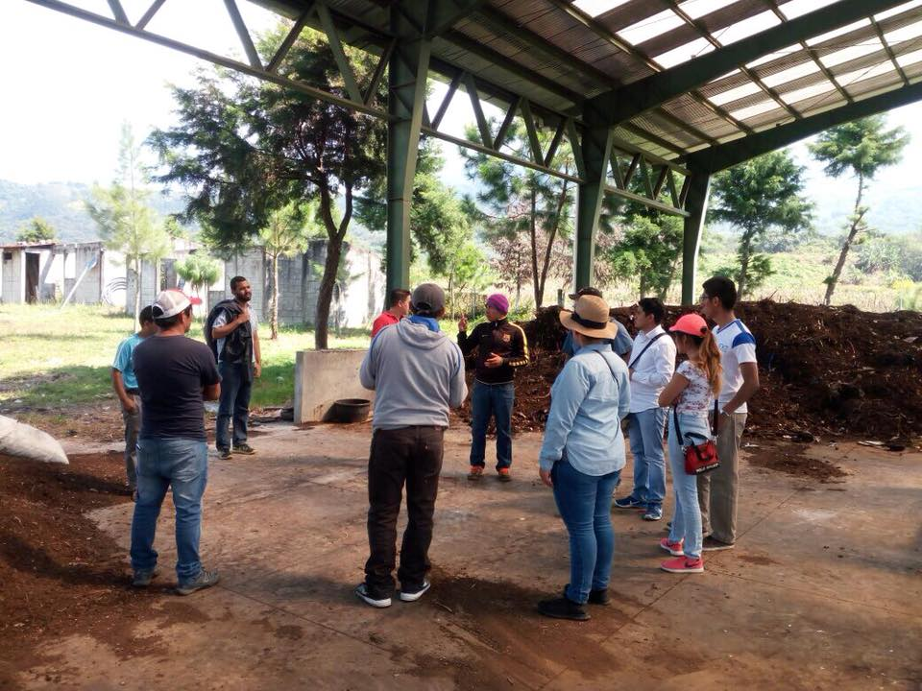
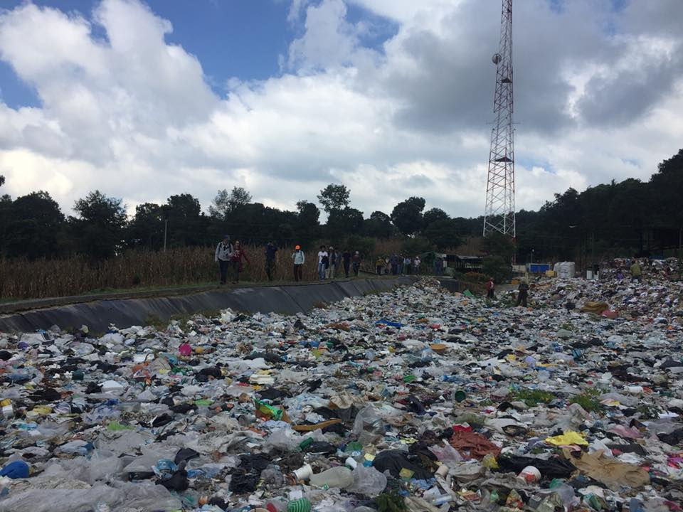
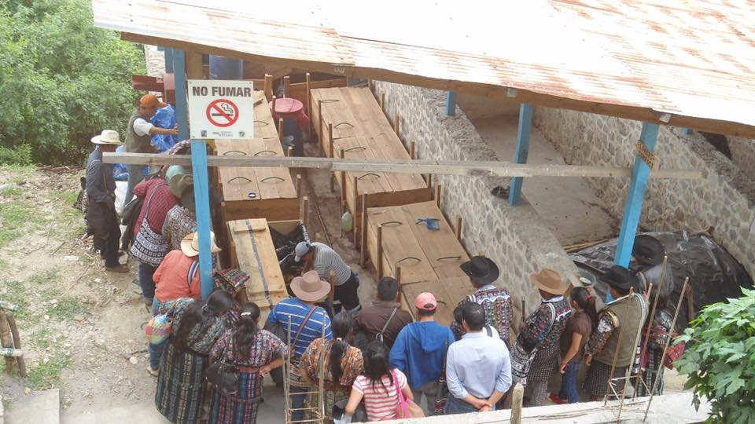
Logros en manejo de Residuos Sólidos en la Cuenca del Lago de Atitlán
15 Sistemas de tratamiento de desechos sólidos en 13 de los 15 municipios
7 Municipios con relleno sanitario ( 4 a punto de colapsar)

Slide 7
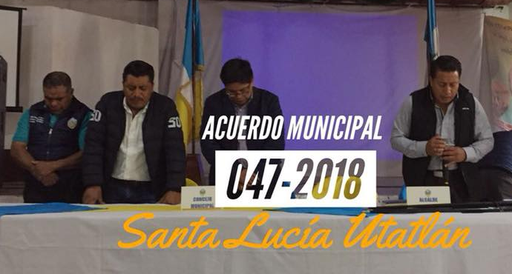
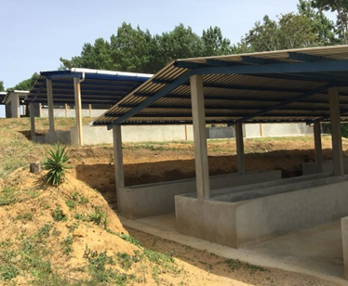
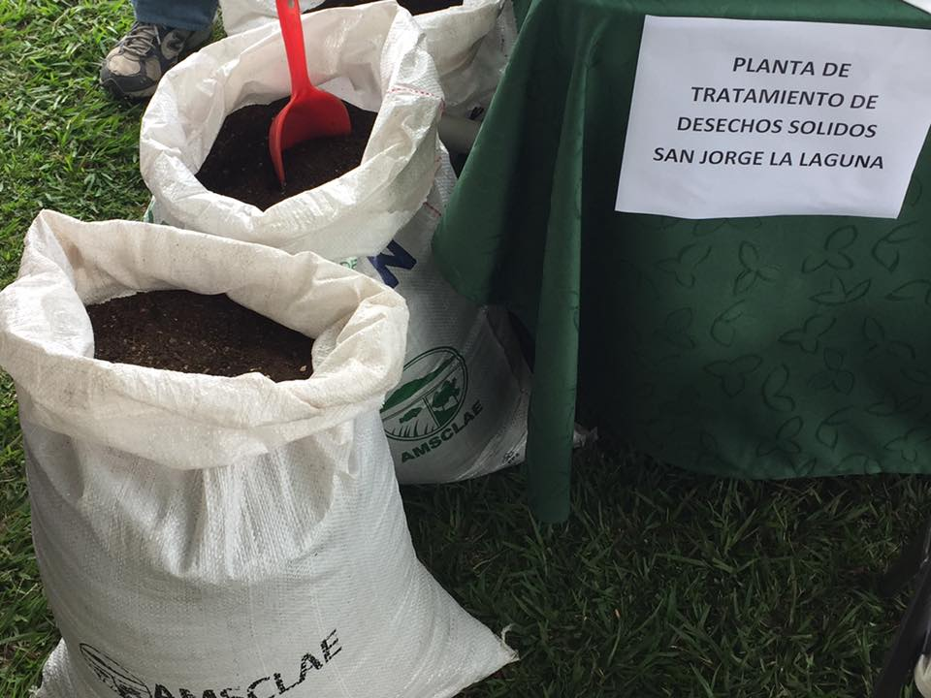
Residuos Sólidos en la Cuenca del Lago de Atitlán
EXPERIENCIAS DE ÉXITO: POLÍTICAS Y REGULARIZACIÓN
Acuerdos Municipales: San Pedro la Laguna, Santa Lucía Utatlán y San Andrés Semetabaj cuentan con un Acuerdo Municipal para regular uso de plástico, duroport
Infraestructura: San Antonio Palopó cuenta con sistema de tratamiento de desechos solidos.
Gestión: Apoyo interinstitucional MAGA/AMSCLAE para fortalecimiento del manejo de materias orgánicas.
Planificación: Elaboración de estrategia de intervención para manejo de residuos solidos en municipalidades la cuenca en el marco del GIRS Gestión Integral de Residuos Solidos

Slide 8
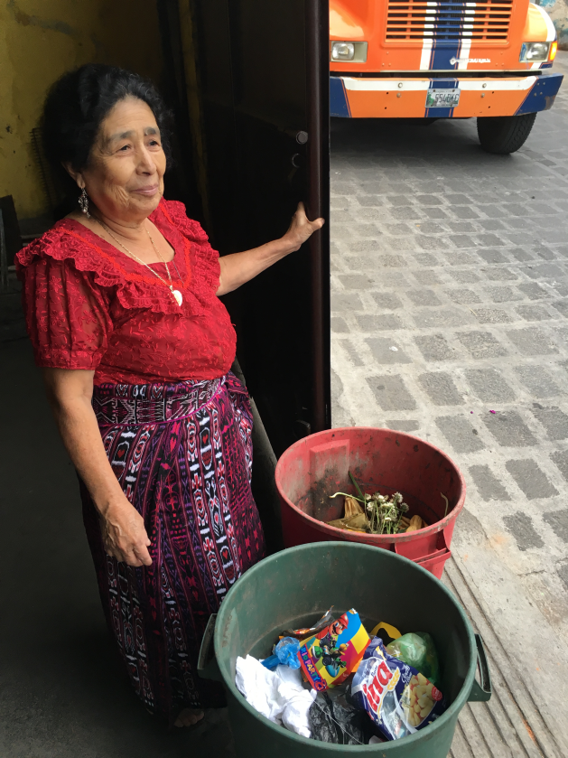
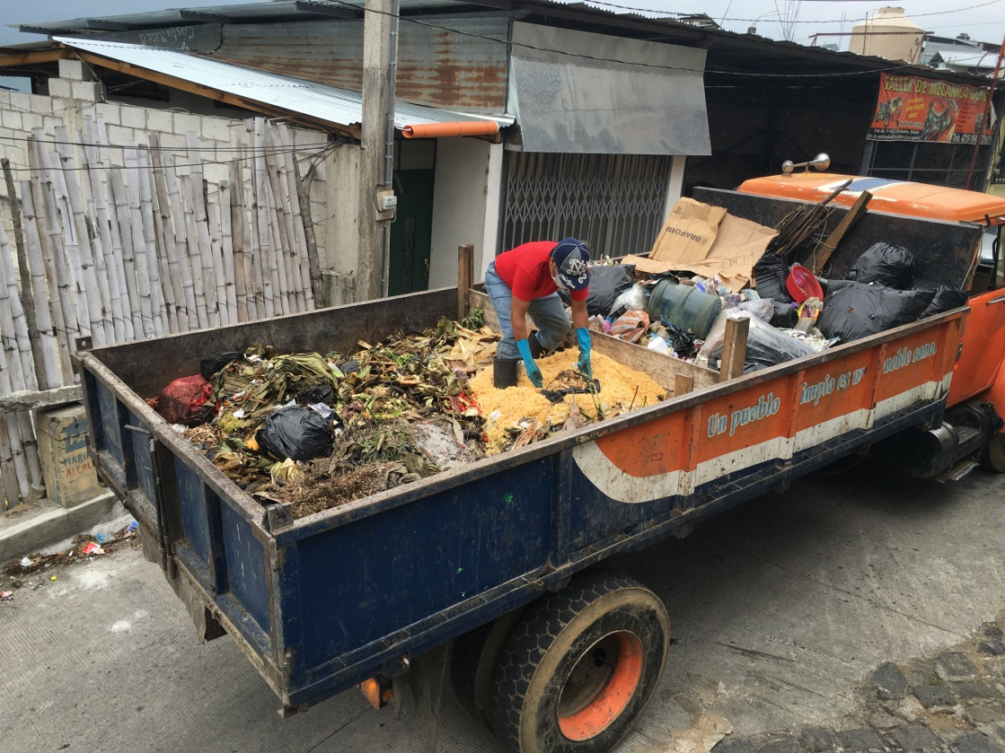
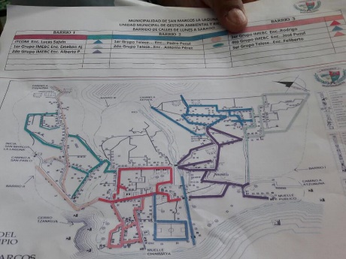
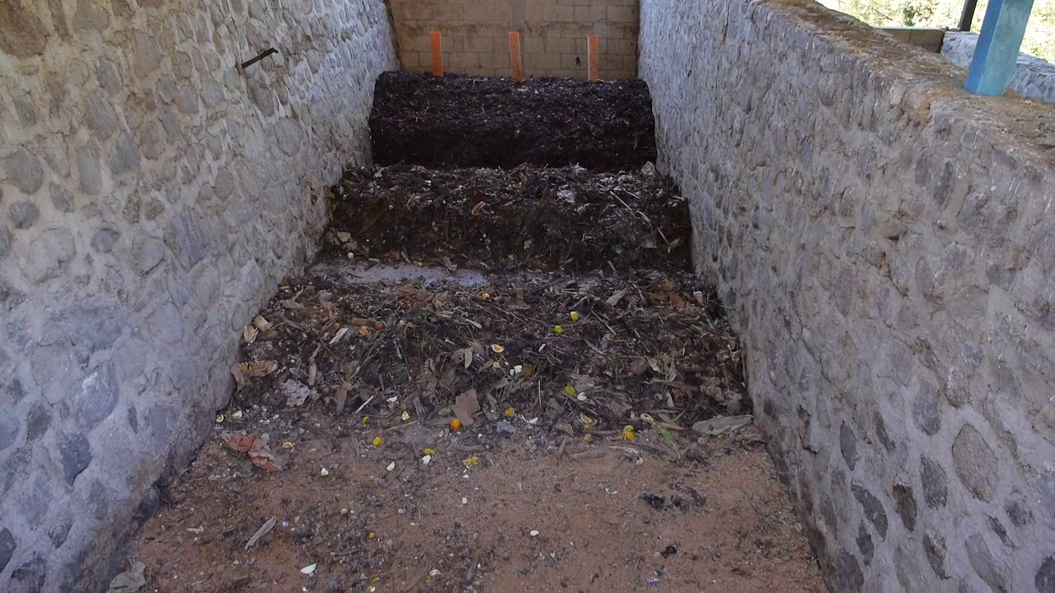
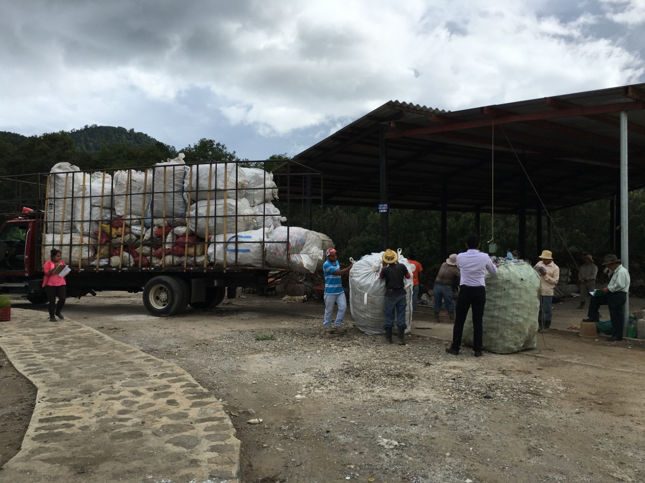
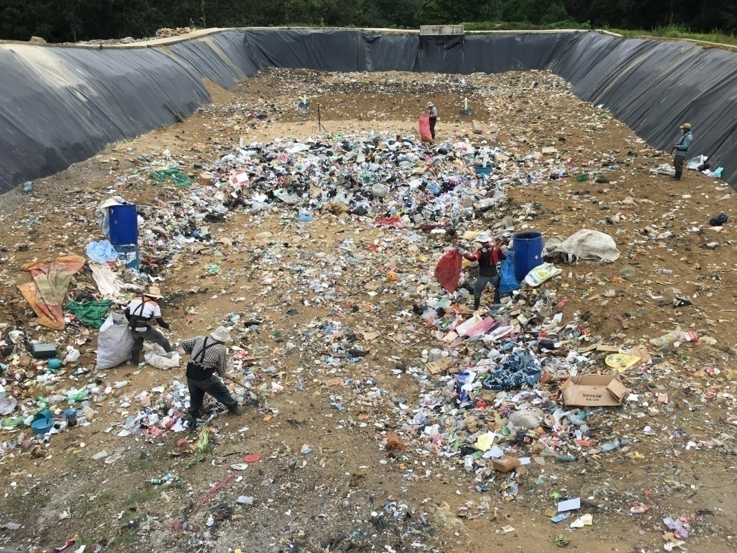
Residuos Sólidos en la Cuenca del Lago de Atitlán
Fortalecimiento Municipal
Separación en origen
Recolección separada
San Pablo la Laguna: diseño de mejora, estructura para acceso a planta de tratamiento.
Santiago Atitlán: a solicitud del concejo municipal se inicio el proceso de talleres para elaboración de reglamento con participación de COCODE, sociedad civil, concejo municipal y la UGAM y juzgado de asuntos personales.
San Lucas Tolimán: Reglamento de desechos sólidos, formación de grupo de jóvenes de la comunidad, capaciones a jóvenes comunicaros, ordenamiento de la recolección y transporte de residuos sólidos, análisis y recomendaciones de la disposición final. Gestión para donación y traslado definitivo de camión.
San Marcos la Laguna: asesoría para revisión y mejora de reglamento para el manejo de residuos solidos y supervisión y diseño para caracterización de residuos solidos y recomendaciones para incorporación de servicio básico en planta de tratamiento.
San Antonio Palopó: diseño para acuerdo municipal para la prohibición de contaminantes hechos de plásticos y duroport. Recomendaciones para el manejo de la nueva planta.
Tratamiento MO
Comercialización
Disposición final

Slide 9
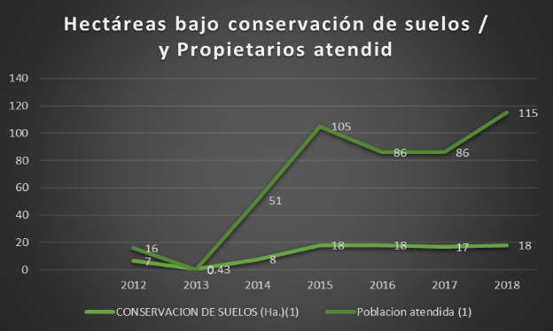
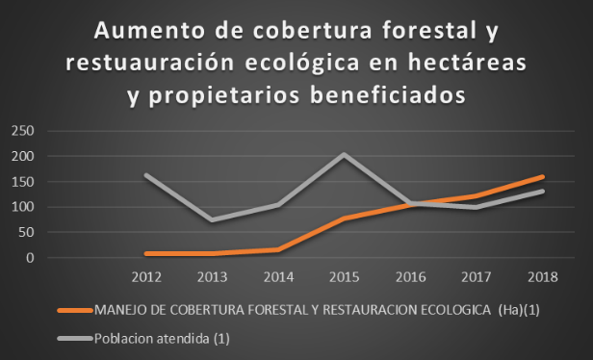
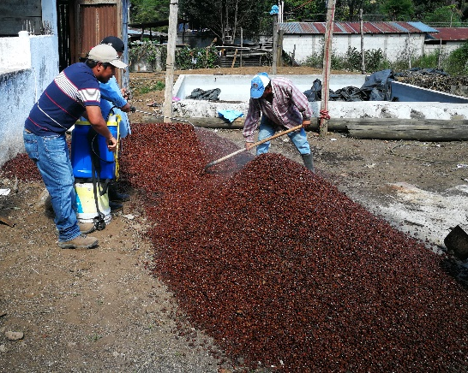
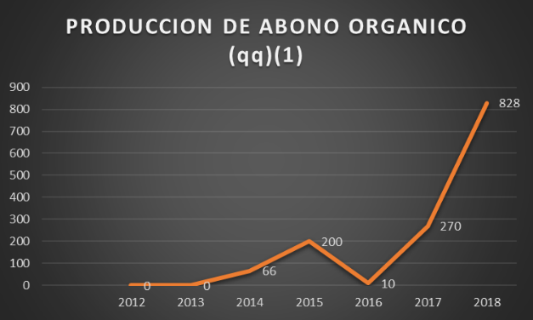
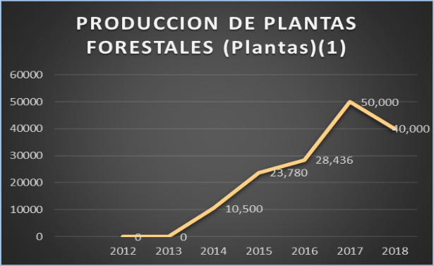
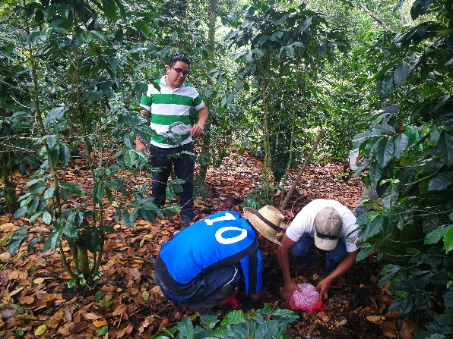
Departamento Agrícola Forestal

Slide 10
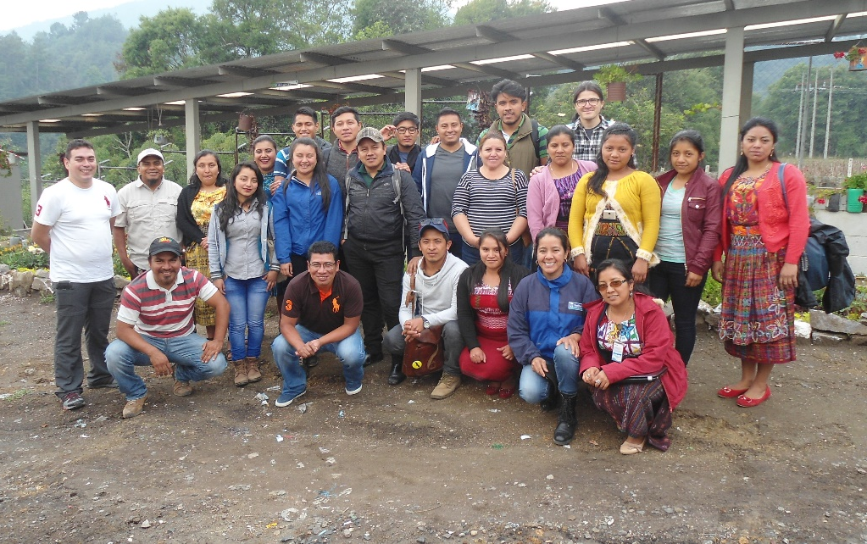
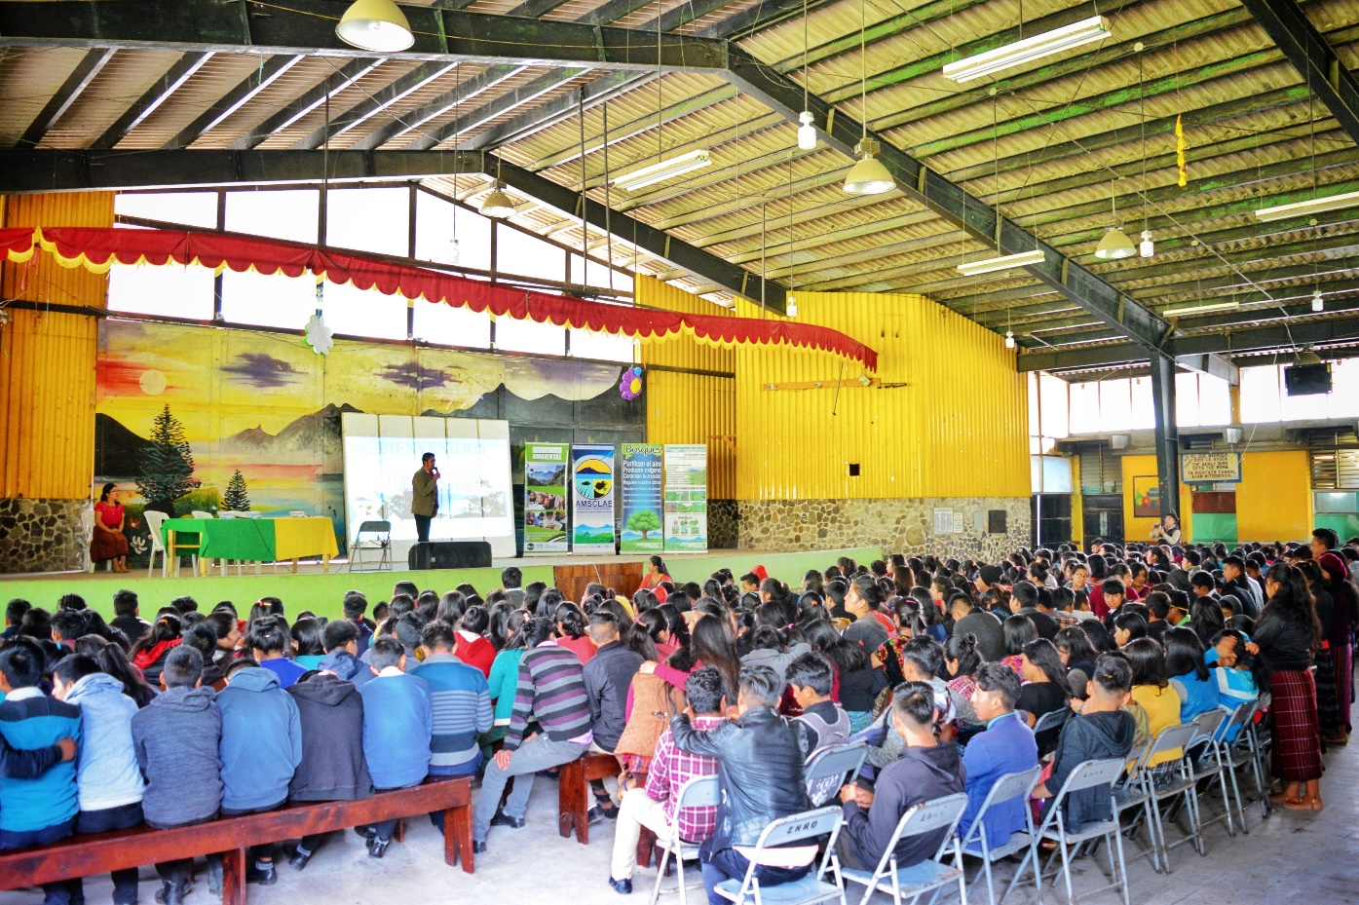
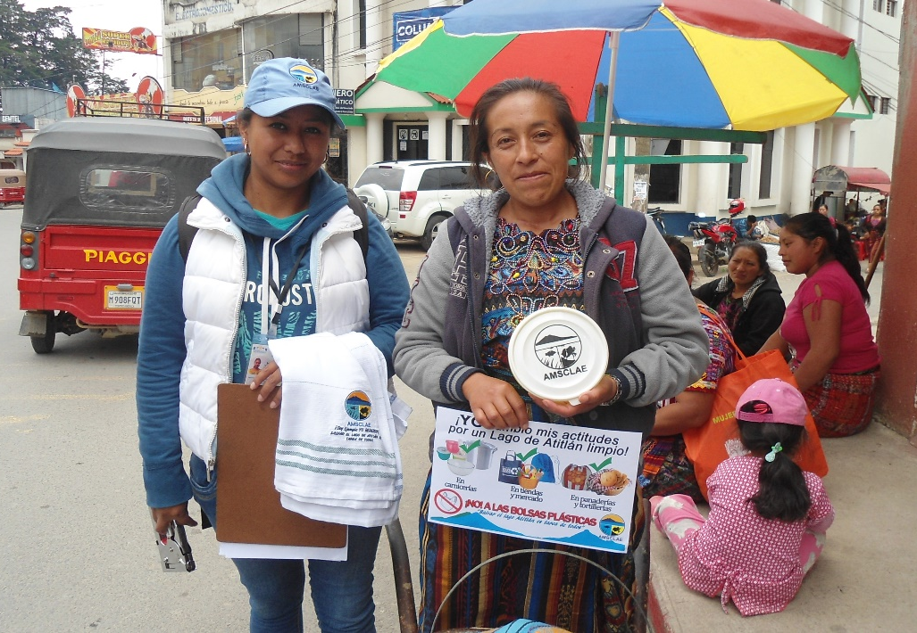
Departamento de
Educación Ambiental
Diplomado De Educación Ambiental
Con Énfasis En Cambio Climático
Foros educativos sobre la gestión integrada de los recursos naturales de la cuenca del Lago Atitlán.
Jornada de Reducción

Slide 11
18,980

Slide 12
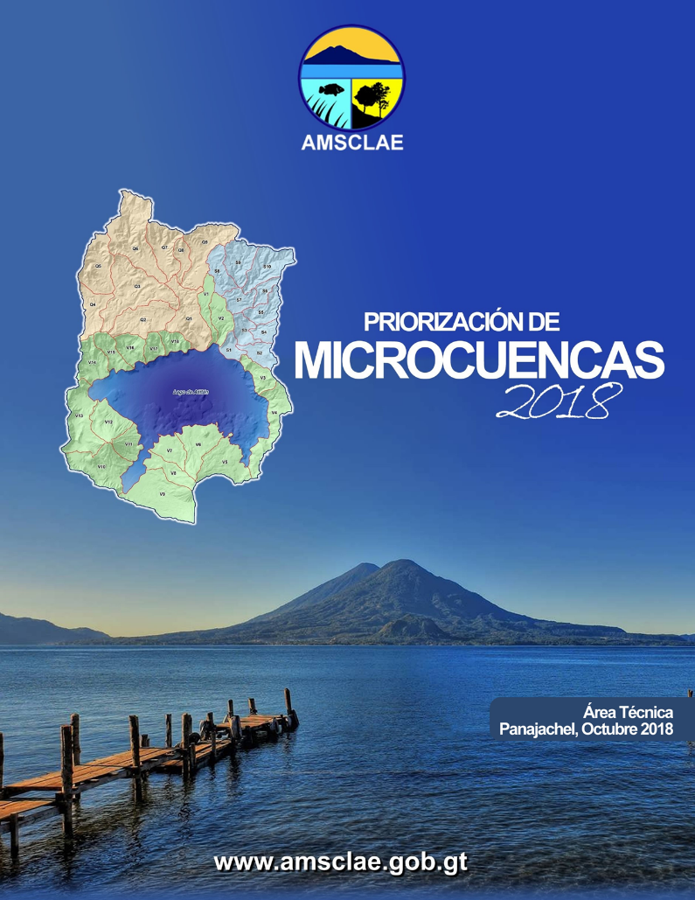
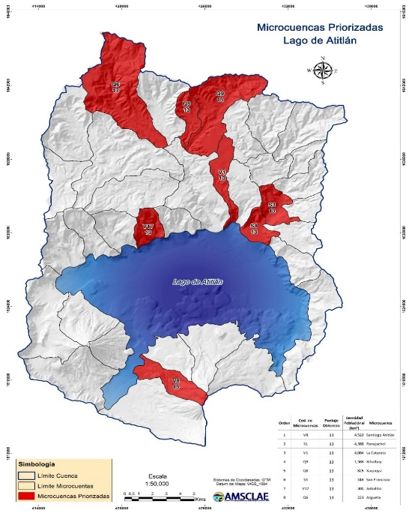
Avances en manejo integrado de cuencas hidrográficas (MICH)
Enfoque cuencas
Se ha llevado un proceso de delimitación y priorización de microcuencas como estrategia de intervención como unidades territoriales de planificación que poseen características de ser manejables, resultados a corto plazo, presupuesto no tan elevado, etc. Asimismo se tiene presupuestado para 2019 elaborar el plan de manejo integral de la cuenca del Lago de Atitlán.

Slide 13
¡MUCHAS GRACIAS!

